Slide 1


  Đọc mở rộng

Slide 2

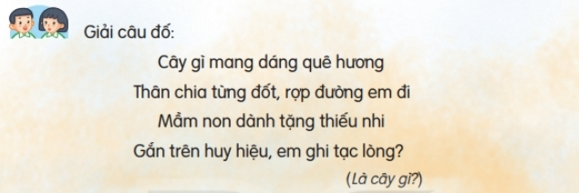

Slide 3
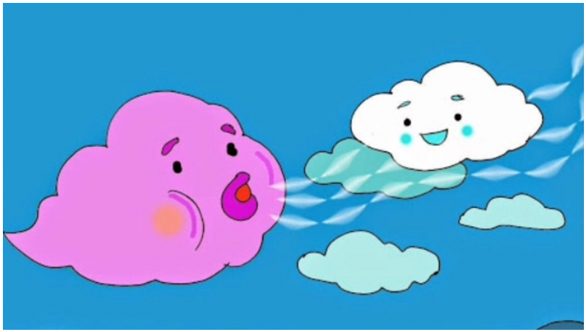
Tìm đọc một bài thơ, về vẻ đẹp thiên nhiên. Trao đổi với các bạn suy nghĩ của em về bài thơ.
GIÓ
Gió lúc nào cũng chạy
Suốt ngày vội thế à
Lúc nào cũng huýt sáo
Lúc nào cũng hát ca …
Gió thích chơi chong chóng
Cùng bé chơi thả diều
Lại giật tung nón bé
Gió bông đùa chọc trêu

Slide 4
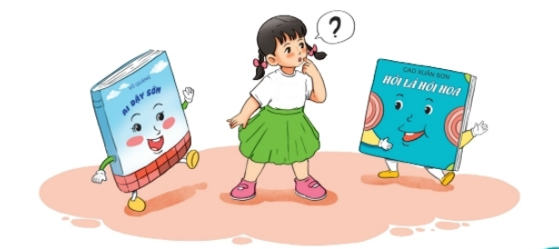
2.Viết vào nhật kí đọc sách một khổ thơ em thích.

Slide 5



CỦNG CỐ BÀI HỌC
Notes:
Bài giảng được thiết kế bởi: Hương Thảo

Slide 6


















Hẹn gặp lại các bạn ở bài sau nhé

